Slide 1
SISTEMA DE CERTIFICACIÓN DE
CALIDAD EN JUNJI
JARDINES INFANTILES PÚBLICOS Y PRIVADOS
Mayo 2013

Slide 2
SITUACIÓN ACTUAL
Financiar construcción, habilitación y operación de Jardines Infantiles
(Entrega indirecta)
Entregar Educación Parvularia directa e indirectamente
Fiscalización integral
Empadronamiento J.I. Particulares
Gestionar Jardines Infantiles
(Entrega directa)

Slide 3
PROPUESTA DE VALOR
Financiar construcción, habilitación y operación de Jardines Infantiles
(Entrega indirecta)
Fiscalización J.I. públicos y privados
Entregar Educación Parvularia directa e indirectamente
Asegurar Calidad en Educación Parvularia
Certificación de Calidad JUNJI
Implementar Modelo de Gestión de Calidad de Educación Parvularia J.I. públicos y privados
Gestionar Jardines Infantiles
(entrega directa)

Slide 4
¿QUE ES CERTIFICACIÓN DE CALIDAD JUNJI?
La certificación consiste en el acto administrativo en virtud del cual la Junta Nacional de Jardines Infantiles reconoce que un establecimiento educacional de primera infancia cumple con los requisitos y criterios de calidad para su óptimo funcionamiento.
Dicha certificación tendrá una vigencia de a acuerdo a cuadro adjunto, renovándose automáticamente por iguales periodos, toda vez que se mantengan los requisitos que dieron origen a la certificación.
 | Fiscalización | Modelo de Gestión de la Calidad educación parvularia | Duración
Estándares de Calidad | Alto | Excelencia | 3 años
 | Alto | Avanzado | 2 años
 | Medio | Excelencia | 2 años
 | Medio | Avanzado | 1 año

Slide 5
OBJETIVOS CERTIFICACIÓN
Objetivo General
Implementar un sistema de aseguramiento de la calidad estandarizado para todos los jardines infantiles del país.
Objetivos Específicos
Mantener informado a la ciudadanía sobre estándares de calidad.
Acreditar estándares de calidad en establecimientos de educación parvularia.
Otorgar sello de calidad que certifique que el jardín infantil cumple con estándares de calidad normativos y de gestión educativa integral.

Slide 6
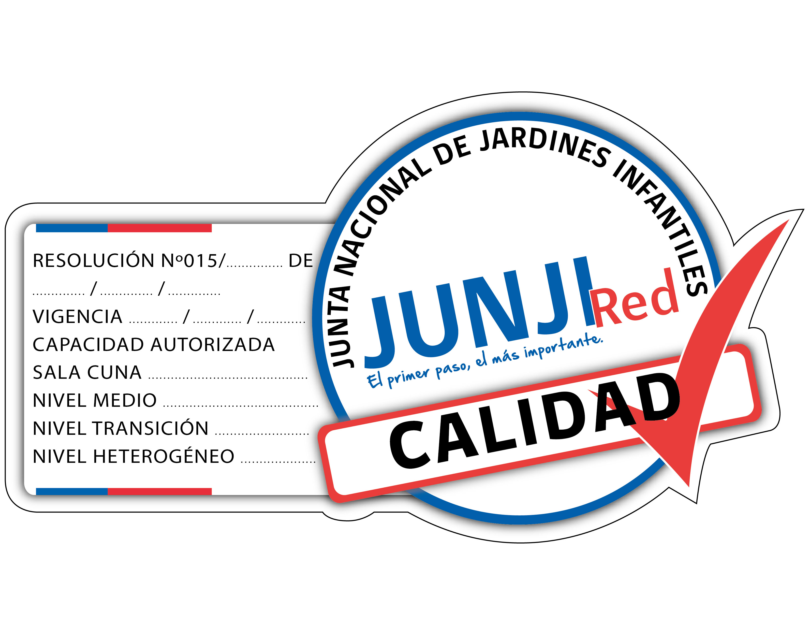
SELLO DE CALIDAD JUNJI

Slide 7
ALCANCE, REQUISITOS Y REVOCACIÓN
¿Quiénes se pueden certificar?
Se pueden certificar todos aquellos Jardines Infantiles del ámbito público y privado, siendo ésta obligatoria para aquellos pertenecientes a la RED JUNJI y voluntaria para Jardines Infantiles Particulares.
¿Cuáles son los requisitos para obtener la Certificación de Calidad JUNJI?
Ser fiscalizado y obtener un nivel de cumplimiento medio o alto.
Implementar el MGCEP y obtener un nivel de calidad avanzado o excelencia.
Contar con recepción final, informe sanitario, resolución sanitaria (en caso de entregar alimentación) y además para jardines infantiles particulares patente al día.
¿Cuáles son las causas de revocación?
Obtener en la fiscalización un nivel bajo o insuficiente.
Obtener en el MGCEP un nivel básico o medio.
Dejar de cumplir con los requisitos que dieron origen a la certificación.

Slide 8
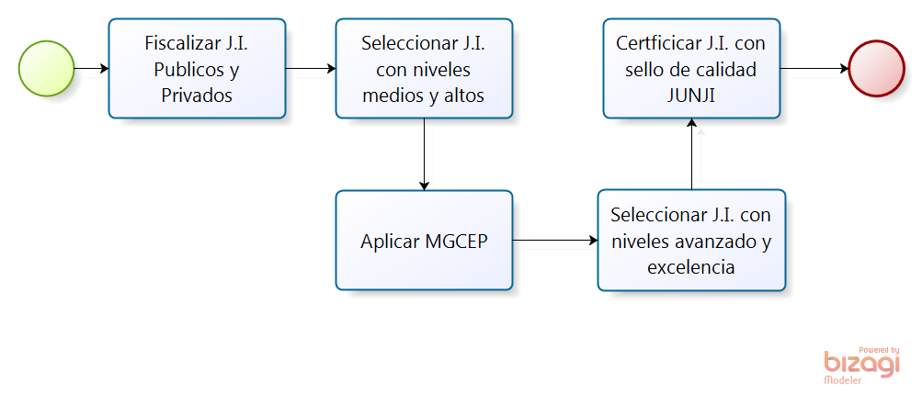
PROCESO DE CERTIFICACIÓN

Slide 9
ESTIMACIÓN 2013

Slide 10
Cronograma de Trabajo
Elaborar política, procedimiento e instructivos de Certificación. (Febrero-Julio 2013)
Revisar y adecuar Manual de Jardines Infantiles. (Marzo-Junio 2013)
Elaborar de Perfil de cargo de Certificador. (Abril 2013)
Conformar equipos de Certificación regionales. (Mayo-Junio 2013)
Elaborar de sistema web de certificación. (Junio-julio 2013)
Capacitar certificadores. (Junio-Julio 2013)
Diseñar plan estratégico comunicacional (Abril-Mayo 2013)
Implementar Proceso de certificación (Julio 2013)
Lanzamiento comunicacional externo certificación (Agosto 2013)
Certificar Jardines Infantiles administración directa JUNJI (Julio –Agosto ; Diciembre 2013)
Certificar Jardines Infantiles particulares empadronados. (Septiembre 2013-…)
Certificar Jardines Infantiles vía transferencia de fondos. (Septiembre 2013 – …)
Certificar Jardines Infantiles particulares no empadronados. (Enero 2014 – …)

Slide 11
¡Muchas Gracias!

